Slide 1
第二讲 LINUX的基本命令和MPI的安装、使用
主讲 沈文枫
课程 《高性能计算》

Slide 2
第一节 LINUX的基本命令和MPI的安装
一、linux的基本命令
● telnet telnet 192.168.241.36
输入用户名：root 或stu
密码:123456

Slide 3
●目录操作 cd
进入目录: cd 目录名
例如: cd /etc
返回用户目录: cd 回车
返回上一级目录: cd ..
注意：cd后要有一个空格
/代表根目录 cd /
. 代表当前目录

Slide 4
●建立目录 mkdir
mkdir 目录名
例如: mkdir n100
●拷贝命令 cp
cp [路径]源文件名 [路径]目标文件名
cp cpi ./n100

Slide 5
●浏览当前路径 pwd
pwd 回车
●浏览文件 ls
显示当前目录下文件和目录： ls 回车
显示当前目录下文件和目录及其属性：
ls -l | more
显示当前目录下目录和包括系统文件(文件名以.开始的文件) 的所有文件： ls -a

Slide 6
●改变文件属性:chmod
文件属性: r-读 w-写 x-运行
增加写属性,例如:chmod +w 文件名
删除写属性,例如:chmod -w 文件名

Slide 7
●远程拷贝 rcp
rcp [主机名][路径]源文件名 [主机名][路径]目标文件名
例如 :将n36上的/home/gcc/examples目录下的文件cpi拷贝到本地当前目录下
rcp n36:/home/gcc/examples/cpi .

Slide 8
●删除命令 rm
删除一个文件:rm 文件名
例如：rm cpi
删除一个目录:
rm -r n100
强制删除一个目录,不要求提示:
rm -rf 目录名

Slide 9
●rsh/ssh命令
登录到其它节点
例如： rsh n36
●exit命令
用于退出远程或本地的登录状态

Slide 10
●logout
退出登录
●whoami
显示当前的用户名

Slide 11
●帮助命令:man
man 命令名
例如:man mpirun
●clear
清屏

Slide 12
●top
显示系统状态（各进程CPU、内存）

Slide 13
●kill
终止指定进程

Slide 14
●ps
显示系统状态（各进程CPU、内存）
显示已经启动的进程，常用参数有 -x
-a -u
●hostname
显示当前计算机名，常用参数有 -i

Slide 15
●> 和>>重定向
执行一个shell命令行时通常会自动打开三个标准文件，即标准输入文件(stdin)，通常对应终端的键盘；标准输出文件(stdout)和标准错误输出文件(stderr)
命令>文件名
例如： ls > outls
>>追加到指定文件的后面
Ls –a >> outls

Slide 16
●管道
将一个程序或命令的输出作为另一个程序或命令的输入，管道可以把一系列命令连接起来。
例如：
Ls | grep cpi

Slide 17
●链接命令 ln
ln -s 目录名 链接名
例如：
ln –s mpich-1.2.0 mpich

Slide 18
●tar命令
帮助：tar –help
压缩：tar –cf 压缩文件名.tar 源文件
例如tar -cf cpi.tar cpi
解压：tar –xf 压缩文件名
例如:tar -xf cpi.tar

Slide 19
●gzip命令
常用参数-d(解压缩)，-9（最大压缩）
例如 :gzip –c cpi > cpi.gz (压缩cpi产成cpi.gz文件）
gzip -d cpi.gz （解压cpi.gz ,并删除cpi.gz)

Slide 20
●find命令
find [路径] -name 文件名
例如： find -name cpi.tar
find / -name cpi.tar
●whereis命令
whereis 可执行命令名
例如：whereis cp

Slide 21
●mount:装载文件系统
格式：
mount –t 文件系统类型 /dev/设备 空目录
mount –t msdos /dev/fd0 /mnt/floppy
mount -t msdos /dev/hda1 /mnt/cdrom
文件系统类型: msdos(fat) vfat(支持长文件名）
Iso9660（CD-ROM标准文件系统）
auto（自动检测） Ext2（linux 文件系统）

Slide 22
●umount:卸载文件系统
格式：
umount 目录名
umount /mnt/cdrom

Slide 23
●top命令
查看运行进程状态
top 回车后单击 I
● echo命令
echo $PATH 显示系统路径

Slide 24
●df命令
显示硬盘各分区的使用情况
●TAB、鼠标右键和终端的使用
● less

Slide 25
三、vi(vim)编辑器的使用
●进入vi
vi [文件名]
●vi的两种模式
命令行模式 文本输入模式
按a
按Esc

Slide 26
●使用帮助
按F1进入帮助
退出帮助：：q
●命令行模式下移动光标
k
h l
j

Slide 27
●vi的退出
按Esc进入命令行模式
不存盘退出 ：q!
存盘退出 ： wq
未做任何更改退出： q
练习：建立一个文本，并给予可执行属性， 然后运行。

Slide 28
四、MPICH的安装
1、linux下的安装
●解压
tar -xzvf openmpi-1.6.5.tar.gz

Slide 29
●配置
cd openmpi-1.6.5
若当前使用得Shell的辅助检索路径中没有设置当前目录，则应使用命令
./configure --prefix=/opt/openmpi-1.6.5 >& configure.log
注：/opt/openmpi-1.6.5是安装路径，configure.log保存屏幕显示
此外在配置过程可以指定编译器或选择用rsh或ssh。

Slide 30
●编译
make
●将mpich安装到指定目录
make install

Slide 31
一个简单的安装脚本
tar -zxvf openmpi-1.6.5.tar.gz
cd openmpi-1.6.5
./configure --prefix=/opt/openmpi-1.6.5
make >& make.log
make install
注安装完后，将命令路径加入PATH
例如在/etc/profile 加入
PATH=$PATH:.:/opt/openmpi-1.6.5/bin

Slide 32
●建立主机名和IP对应关系
修改/etc/hosts
例如：192.168.241.1 n1
192.168.241.2 n2
●建立结点的信任机制
修改/etc/hosts.equiv
例如： n1
n2
●启动rlogin服务

Slide 33
五、用户系统文件简介
用户目录下(例如用户pact是:/home/pact)有一些文件名以 . 开始
●.bash_history
用于存放用户输入的指令序列

Slide 34
●.bash_profile
其中用户路径:在.bash_profile中,例如:
# User specific environment and startup programs
PATH=$PATH:$HOME/bin:/home/gcc/mpich/bin
BASH_ENV=$HOME/.bashrc
USERNAME="“
如上所示：用户必须将/home/ gcc /mpich/bin加入该文件
注:系统的放置在/etc/profile中

Slide 35
六、MPI的编译
●Makefile文件的使用
1、编辑
2、Make [文件名]

Slide 36
●MPI的编译命令
mpicc -c 源文件.c
mpicc -o 执行文件名 源文件.o [ -lm]
或：
mpicc -o 执行文件名 源文件.c [ -lm]
mpif77 -c 源文件.c
mpif77 -o 执行文件名 源文件.o [ -lm]
或：
mpif77 -o 执行文件名 源文件.c [ -lm]

Slide 37
七、MPI的运行
注：必须在各节点上复制相同的执行文件
●方法一：设置主机表
1、设置主机表
进入/usr/local/mpich/share/machines目录
cd /usr/local /mpich/share/machines

Slide 38
修改machines.LINUX主机表
vi machines.LINUX
例如 : n36
n37
n70
注意：第一行写本地主机名

Slide 39
2、复制执行文件和数据文件到各计算节点相同路径下
3、运行
mpirun –np 进程数 执行文件名
例如： mpirun –np 4 cpi
当主机表内主机数 < 进程数, 系统自动循环利用

Slide 40
●方法二：使用-machinefile
1、编辑machinefile文件
vi 文件名
例如： vi host
文件格式：
n36
n37
n38
注意：第一行是本地节点

Slide 41
2、复制执行文件和数据文件到各计算节点相同路径下
3、运行
mpirun –np 进程数 执行文件名
例如： mpirun -machinefile host –np 4 cpi
当主机表内主机数 < 进程数, 系统自动循环利用(原理和方法一一致）

Slide 42
●方法三：使用pgfile
1、编辑pgfile文件
vi 文件名
例如： vi pg3
文件格式：
pc99 0 cpi
pc98 1 /home/pact/cpi
pc97 1 /home/pact/mpich/examples/basic/cpi
注意：第一行是本地节点

Slide 43
2、复制执行文件和数据文件到pgfile文件指定路径下
3、运行
mpirun –p4pg pgfile文件名 执行文件名
例如：
mpirun -p4pg pg3 cpi

Slide 44
八、Script
● Script的编写
1、vi 文件名
2、chmod +x 文件名

Slide 45
●一些简单的Script
1、例如 rcopy
rcp $1 n100:/home/pact
rcp $1 n99:/home/pact
rcp $1 n98:/home/pact
$1---参数
运行： rcopy cpi
作用：将cpi拷贝到n100、n99、n98

Slide 46
2、例如 x
echo "mpicc -o $1 $1.c -lm"
/usr/local/mpich/bin/mpicc -c $1.c
/usr/local//mpich/bin/mpicc -o $1 $1.o -lm
for i in 100 99 98 97 96
do
echo "rcp $1 n$i:/home/pact/sf/time"
rcp $1 n$i:/home/pact/sf/time
Done
运行： x cpi
作用： 本地编译
将cpi拷贝到n100、n99、n98

Slide 47
3、例如 show
m=$1
while true
do
echo “n$m"
m=`expr $m + 1`
if [ $m -eq $2 ]
then break
fi
done
运行： show 3 6
结果：n3
n4
n5

Slide 48
4、例如 writepg
m=$1
rm -f pg
echo “n$m 0 $3">>pg
while true
do
m=`expr $m + 1`
if [ $m -eq $2 ]
then break
fi
echo “n$m 1 /home/gcc/sf/$3">>pg
done
运行： writepg 96 99 cpi

Slide 49
第二节 MPI基本函数的使用
一、简介
消息传递接口（MPI）的目的是为编写消息传递程序而开发的广范使用的标准。
对于接口允许方便的 C 语言和 Fortran 77等联接。

Slide 50
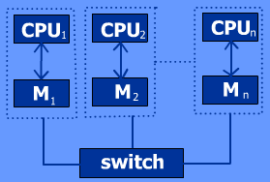
SPMD:单程序多数据流
*.基于Cluster

Slide 51
二、MPICH程序基本结构
#include "mpi.h"
#include <stdio.h>
#include <math.h>
void main(argc,argv)
int argc;
char *argv[];
{
int myid, numprocs;
int namelen;
char processor_name[MPI_MAX_PROCESSOR_NAME];
MPI_Init(&argc,&argv); 初始化，启动
MPI_Comm_size(MPI_COMM_WORLD,&numprocs); 获取通信域的进程数
MPI_Comm_rank(MPI_COMM_WORLD,&myid); 获取当前进程号
MPI_Get_processor_name(processor_name,&namelen); 获取当前主机名
fprintf(stderr,“Process %d on %s\n”, myid, processor_name); 输出进程号和主机名
/* 程序 */
MPI_Finalize(); 结束
}

Slide 52
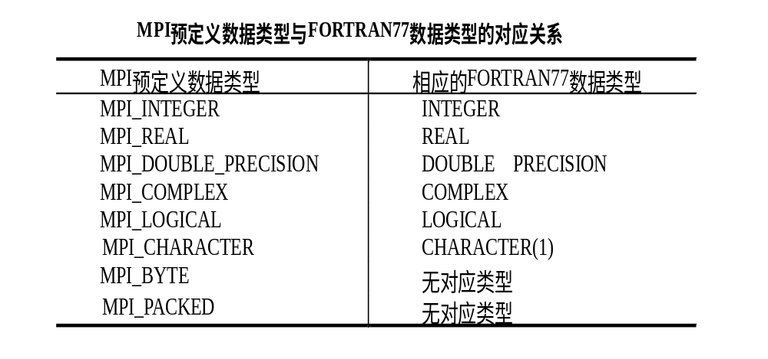
三、 MPI预定义基本数据类型

Slide 53
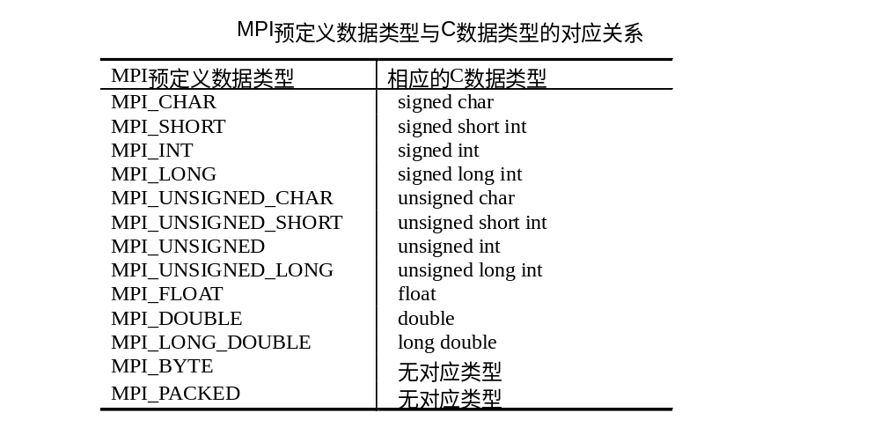

Slide 54
四、点对点通信
1、阻塞通信
● 函数接口
MPI_SEND
MPI_SEND( buf, count,datatype,dest,tag,comm)
buf 发送缓存的起始地址
count 发送缓存的元素的个数(非负整数)
datatype 被发送元素的数据类型
dest 目的地进程号(整型)
tag 消息标志(整型)
comm 通信子

Slide 55
MPI_RECV
MPI_RECV( buf,count,datatype,source,tag,comm,status)
buf 接受缓存的起始地址
Count 接受缓存的元素的个数(非负整数)
Datatype 接受元素的数据类型
Source 源进程号(整型)
tag 消息标志(整型)
comm 通信子
Status 状态目标
●注意点
有发就要收，小心死锁

Slide 56
●例子程序
#include "mpi.h"
#include <stdio.h>
#include <math.h>
void main(argc,argv)
int argc;
char *argv[];
{
MPI_Status Status;
int myid, numprocs, i;
double startwtime, endwtime;
int namelen,a[20];
char processor_name[MPI_MAX_PROCESSOR_NAME];
MPI_Init(&argc,&argv);
MPI_Comm_size(MPI_COMM_WORLD,&numprocs);
MPI_Comm_rank(MPI_COMM_WORLD,&myid);
MPI_Get_processor_name(processor_name,&namelen);
printf("myid=%d\n",myid);
fprintf(stderr,"Process %d on %s\n",
myid, processor_name);
if (myid == 0)
{
for(i=0;i<20;i=i+1)
a[i]=i;
};
if (myid == 0)
{
MPI_Send(&a[0],20,MPI_INT,1,1,MPI_COMM_WORLD);
}
else
{
MPI_Recv(&a[0],i,MPI_INT,0,1,MPI_COMM_WORLD,&Status);
printf("myid=%d\n",myid);
for(i=0;i<20;i=i+1)
printf("a[%d]=%d ",i,a[i]);
};
MPI_Finalize();
}

Slide 57
2、非阻塞通信
对于非阻塞的标准通信，MPI_Isend和MPI_Irecv函数的格式为
int MPI_Isend(void* buf，int count，MPI_Datatype datatype，int dest，int tag， MPI_Comm comm，MPI_Request *request)
int MPI_Irecv(void* buf，int count，MPI_Datatype datatype，int source，int tag，MPI_Comm comm，MPI_Request *request)

Slide 58
五、组通信
1、 MPI_Bcast（）
MPI_BCAST(buffer,count,datatype,root,comm)
buffer 发送/接受缓冲区的起始地址
count 元素数量
datatype 元素数据类型
root 发送进程序列号(整型)
comm 通信子
特点：由进程（root)向所有进程发送数据类型为datatype，从buffer开始数据个数为count的消息。

Slide 59
#include "mpi.h"
#include <stdio.h>
#include <math.h>
#define n 128
void main(argc,argv)
int argc;
char *argv[];
{
double a[n],looptime,broadtime,alltime,data;
int myid, numprocs, i,k,j,m=100;
double startwtime, endwtime,matriax,result;
int namelen;
char processor_name[MPI_MAX_PROCESSOR_NAME];
FILE *fp;
MPI_Init(&argc,&argv);
MPI_Comm_size(MPI_COMM_WORLD,&numprocs);
MPI_Comm_rank(MPI_COMM_WORLD,&myid);
MPI_Get_processor_name(processor_name,&namelen);
printf("myid=%d\n",myid);
fprintf(stderr,"Process %d on %s\n",
myid, processor_name);
if (myid == 0)
{
data=1;
for(i=1;i<n;i=i+1)
{
a[i]=i;
};
};

Slide 60
startwtime = MPI_Wtime();
for(k=1;k<=m;k++)
{
};
endwtime = MPI_Wtime();
looptime=endwtime-startwtime;
startwtime = MPI_Wtime();
for(k=1;k<=m;k++)
{
MPI_Bcast(&a[0], 128, MPI_DOUBLE,0, MPI_COMM_WORLD);
};
endwtime = MPI_Wtime();
alltime=endwtime-startwtime;
broadtime= alltime-looptime ;
for(i=0;i<128;i=i+1)
printf("myid=%d a[%d]=%f\n ",myid,i,a[i]);
if (myid == 0)
{
fp=fopen("broad1time","a") ;
fprintf(fp,"%s,numprocs=%d,looptime=%f,n=%d\n", \
processor_name,numprocs,looptime,n);
fprintf(fp,"alltime=%f,broadtime=%f\n", \
alltime,broadtime);
fclose(fp);
}
MPI_Finalize();
}

Slide 61
2、 MPI_GATHER （）
MPI_GATHER(sendbuf, sendcount, sendtype, recvbuf, recvcount, recvtype, root , comm)
sendbuf 发送消息缓冲区的起始地址
sendcount 发送消息缓冲区中的数据个数(整型)
sendtype 发送消息缓冲区中的数据类型
recvbuf 接收消息缓冲区的起始地址
recvcount 待接收的元素个数(整型,仅对于根进程)
recvtype 接收元素的数据类型
root 接收进程号(整型)
comm 通信子(句柄)
特点：由进程（root)向所有进程收集数据，每个进程从地址sendbuf开始向进程（root)发送个数为sendcount个数据。进程（root)将接受数据按进程号存放到从地址recvbuf开始的缓冲区，对应每个进程接受缓冲区的大小为recvcount。

Slide 62
●注意点
recvcount>= sendcount
进程（root)的Recvbuf必须有足够的空间
●例子程序
#include "mpi.h"
#include <stdio.h>
#include <math.h>
#define n 30
void main(argc,argv)
int argc;
char *argv[];
{
double a[n],sum[n];
int myid, numprocs, i=0,j;
int namelen;
char processor_name[MPI_MAX_PROCESSOR_NAME];

Slide 63
MPI_Init(&argc,&argv);
MPI_Comm_size(MPI_COMM_WORLD,&numprocs);
MPI_Comm_rank(MPI_COMM_WORLD,&myid);
MPI_Get_processor_name(processor_name,&namelen);
fprintf(stderr,"Process %d on %s\n",
myid, processor_name);
for(i=0;i<=n;i=i+1)
{
sum[i]=0;
};
for(i=0;i<n;i=i+1)
{
a[i]=i+myid*1.0/10+0.00001;
// printf("myid=%d a[%d]=%f\n",myid,i,a[i]);
};
// printf("**myid=%d a[%d]=%f\n",myid,0,a[0]);
i=2;j=5;
MPI_Gather(&a[0],i,MPI_DOUBLE,&sum[0],j,MPI_DOUBLE,0,MPI_COMM_WORLD);
for(i=0;i<n;i=i+1)
printf("myid=%d a[%d]=%f sum[%d]=%f\n ",myid,i,a[i],i,sum[i]);
MPI_Finalize();
}

Slide 64
3、MPI_REDUCE （）
MPI_REDUCE(sendbuf,recvbuf,count,datatype,op,root,comm)
sendbuf 发送消息缓冲区的起始地
recvbuf 接收消息缓冲区中的地址
count 发送消息缓冲区中的数据个数(整型)
datatype 发送消息缓冲区的元素数据类型
op 归约操作符
root 根进程序列号(整型)
comm 通信子
特点：所有进程将从sendbuf开始的count个元素，每个元素做op运算，并依次存放在进程（root)上recvbuf开始的缓冲区

Slide 65
种类 操作
MPI_MAX 最大值
MPI_MIN 最小值
MPI_SUM 求和
MPI_PROD 求积
MPI_LAND 逻辑与
MPI_BAND 按位与
MPI_LOR 逻辑或
MPI_BOR 按位或
MPI_LXOR 逻辑异或
MPI_BXOR 按位异或
MPI_MAXLOC 最大值且相应位置
MPI_MINLOC 最小值且相应位置

Slide 66
●例子程序
#include "mpi.h"
#include <stdio.h>
#include <math.h>
#define n 10
void main(argc,argv)
int argc;
char *argv[];
{
double a[n],sum[n]={0};
int myid, numprocs, i=0;
int namelen;
char processor_name[MPI_MAX_PROCESSOR_NAME];
FILE *fp;
MPI_Init(&argc,&argv);
MPI_Comm_size(MPI_COMM_WORLD,&numprocs);
MPI_Comm_rank(MPI_COMM_WORLD,&myid);
MPI_Get_processor_name(processor_name,&namelen);
fprintf(stderr,"Process %d on %s\n",
myid, processor_name);
for(i=0;i<n;i=i+1)
{
a[i]=i+1;
printf("myid=%d a[%d]=%f\n",myid,i,a[i]);
};
MPI_Reduce(&a[0],&sum[0],5,MPI_DOUBLE,MPI_SUM,0,MPI_COMM_WORLD);
for(i=0;i<n;i=i+1)
printf("myid=%d a[%d]=%f sum[%d]=%f\n ",myid,i,a[i],i,sum[i]);
MPI_Finalize();
}

Slide 67
4、MPI_ALLREDUCE （）
MPI_ALLREDUCE(sendbuf, recvbuf, count, datatype, op, comm)
IN sendbuf 发送消息缓冲区的起始地址(可变)
OUT recvbuf 接收消息缓冲区的起始地址(可变)
IN count 发送消息缓冲区中的数据个数(整型)
IN datatype 发送消息缓冲区中的数据类型(句柄)
IN op 操作(句柄)
IN comm 通信子(句柄)
特点：如同进程（root)执行了MPI_REDUCE后将结果传送到所有进程

Slide 68
●例子程序
#include "mpi.h"
#include <stdio.h>
#include <math.h>
#define n 10
void main(argc,argv)
int argc;
char *argv[];
{
double a[n],sum[n]={0};
int myid, numprocs, i=0;
int namelen;
char processor_name[MPI_MAX_PROCESSOR_NAME];
FILE *fp;
MPI_Init(&argc,&argv);
MPI_Comm_size(MPI_COMM_WORLD,&numprocs);
MPI_Comm_rank(MPI_COMM_WORLD,&myid);
MPI_Get_processor_name(processor_name,&namelen);
fprintf(stderr,"Process %d on %s\n",
myid, processor_name);
for(i=0;i<n;i=i+1)
{
a[i]=i+1;
printf("myid=%d a[%d]=%f\n",myid,i,a[i]);
};
MPI_Allreduce(&a[0],&sum[0],5,MPI_DOUBLE,MPI_SUM,MPI_COMM_WORLD);
for(i=0;i<n;i=i+1)
printf("myid=%d a[%d]=%f sum[%d]=%f\n ",myid,i,a[i],i,sum[i]);
MPI_Finalize();
}

Slide 69
5、MPI_SCATTER（）
MPI_SCATTER(sendbuf,sendcount,sendtype,recvbuf,recvcount,recvtype,
root,comm)
IN sendbuf 发送消息缓冲区的起始地址
IN sendcount 发送到各个进程的数据个数
IN sendtype 发送消息缓冲区中的数据类型
OUT recvbuf 接收消息缓冲区的起始地址
IN recvcount 待接收的元素个数(整型)
IN recvtype 接收元素的数据类型
IN root 发送进程的序列号(整型)
IN comm 通信子
特点：从进程（root）上将数据散发到包括自己的进程， sendcount是每个进程收到的元素个数,因此sendbuf共会需要至少i*numprocs个元素，否则一些进程将收到一些随机数据。此外recvbuf >= sendbuf ，否则出错

Slide 70
●例子程序
#include "mpi.h"
#include <stdio.h>
#include <math.h>
#define n 10
void main(argc,argv)
int argc;
char *argv[];
{
double a[n],sum[n];
int myid, numprocs, i=0,j;
int namelen;
char processor_name[MPI_MAX_PROCESSOR_NAME];
FILE *fp;
MPI_Init(&argc,&argv);
MPI_Comm_size(MPI_COMM_WORLD,&numprocs);
MPI_Comm_rank(MPI_COMM_WORLD,&myid);
MPI_Get_processor_name(processor_name,&namelen);
fprintf(stderr,"Process %d on %s\n",
myid, processor_name);
for(i=0;i<=n;i=i+1)
{
sum[i]=0;
};
for(i=0;i<n;i=i+1)
{
a[i]=i+myid*1.0/10+0.00001;
};
i=2;j=20;
MPI_Scatter(&a[0],i,MPI_DOUBLE,&sum[0],j,
MPI_DOUBLE,0,MPI_COMM_WORLD);
for(i=0;i<n;i=i+1)
printf("myid=%d a[%d]=%f sum[%d]=%f\n ",myid,i,a[i],i,sum[i]);
MPI_Finalize();
}

Slide 71
6、 MPI_ALLTOALL ( )
MPI_ALLTOALL(sendbuf, sendcount, sendtype, recvbuf, recvcount, recvtype, comm) sendbuf 发送消息缓冲区的起始地址 sendcount 发送到每个进程的数据个数(整型) sendtype 发送消息缓冲区中的数据类型 recvbuf 接收消息缓冲区的起始地址 recvcount 从每个进程中接收的元素个数(整型) recvtype 接收消息缓冲区的数据类型 comm 通信子
特点：从0进程开始依次从各进程上取sendcount个元素，每次占recvcount个位子，每个进程取numprocs次。
下一个进程从第sendcount＋1开始取sendcount个元素，每次占recvcount个位子，共取numprocs次

Slide 72
●例子程序
for(i=0;i<=n;i=i+1)
{
sum[i]=0;
};
for(i=0;i<n;i=i+1)
{
a[i]=i+myid*1.0/10+0.00001;
};
i=2;j=3;
MPI_Alltoall(&a[0],i,MPI_DOUBLE,&sum[0],j,
MPI_DOUBLE,MPI_COMM_WORLD);
for(i=0;i<n;i=i+1)
printf("myid=%d a[%d]=%f sum[%d]=%f\n ",myid,i,a[i],i,sum[i]);
MPI_Finalize();
}
#include "mpi.h"
#include <stdio.h>
#include <math.h>
#define n 10
void main(argc,argv)
int argc;
char *argv[];
{
double a[n],sum[n];
int myid, numprocs, i=0,j;
int namelen;
char processor_name[MPI_MAX_PROCESSOR_NAME];
FILE *fp;
MPI_Init(&argc,&argv);
MPI_Comm_size(MPI_COMM_WORLD,&numprocs);
MPI_Comm_rank(MPI_COMM_WORLD,&myid);
MPI_Get_processor_name(processor_name,&namelen);
fprintf(stderr,"Process %d on %s\n",
myid, processor_name);

Slide 73
7、 MPI_Barrier()
作用：同步
MPI_Barrier(MPI_COMM_WORLD)

Slide 74
四、注意的问题
Root不是 0号进程，任何进程都可以
语句对应（发与收必须一一对应）
数据类型匹配（严格匹配）
目和源要对应
  发方＝接收方之源,收方＝发送方之目
TAG要匹配
  必须匹配，完全一致？MPI_ANY_TAG
接收语句的特殊性
  MPI_ANY_SOURCE， MPI_ANY_TAG
FORTRAN和C调用形式的不同

Slide 75
高斯消去法解线性方程组
串行算法：
Ax=b A为n阶矩阵，b为n维列向量。
消元：
b_{k}^{(k+1)}=b_{k}^{(k)}/a_{kk}^{(k)},a_{kj}^{(k+1)}=a_{kj}^{(k)}/a_{kk}^{(k)},j=k,…,n
a_{ij}^{(k+1)}=a_{ij}^{(k)}-a_{ik}^{(k)}*a_{kj}^{(k+1)},j=k,…,n
b_{i}^{(k+1)}=b_{i}^{(k)}-b_{k}^{(k+1)}*a_{ik}^{(k)},i=k+1,…n
回代：
x_{n}=b_{n}^{(n)}/a_{nn}^{(n)}
x_{i}=b_{i}^{(n)}-∑^{n}_{j=i+1}a_{ij}^{(n)}x_{j},i=n-1,n-2,…,1

